Slide 1
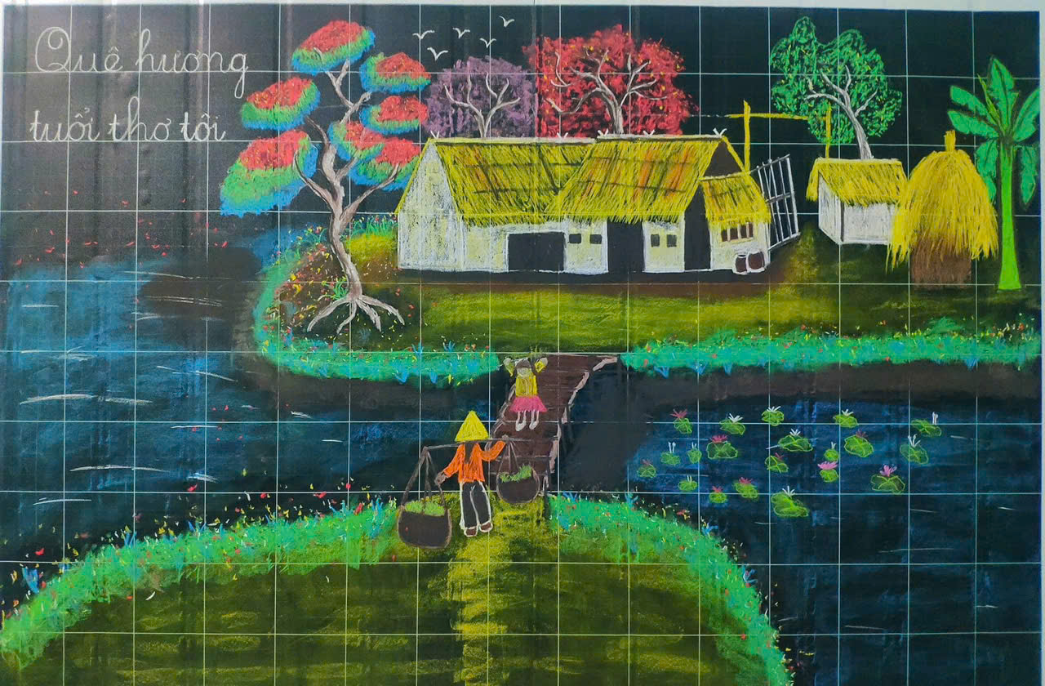
NHIỆT LIỆT CHÀO MỪNG CÁC THẦY ,CÔ GIÁO
VỀ DỰ GIỜ
MÔN: MĨ THUẬT
Giáo viên : Vũ Thị Bích Hằng

Slide 3
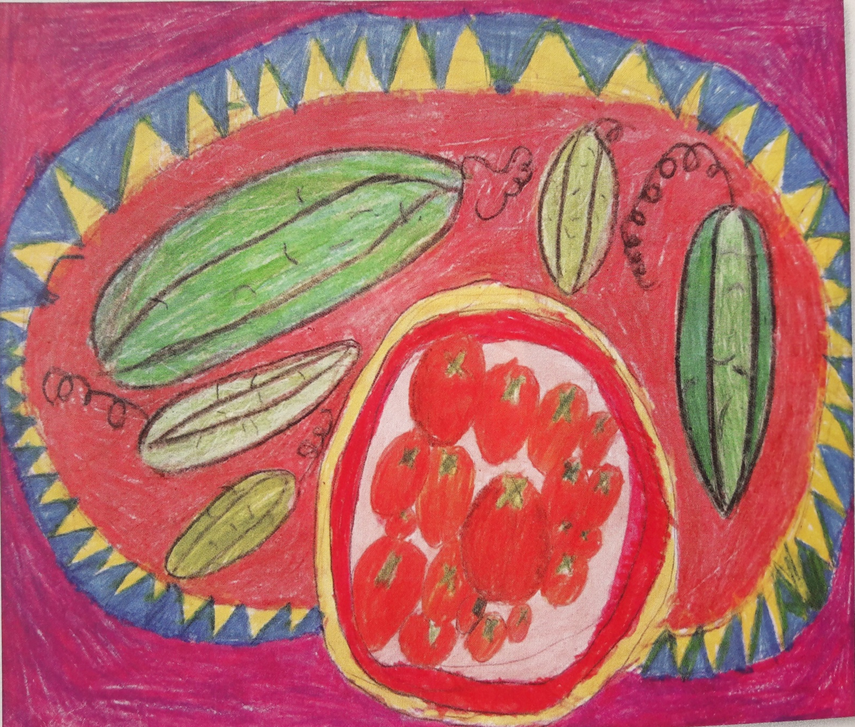

Slide 4
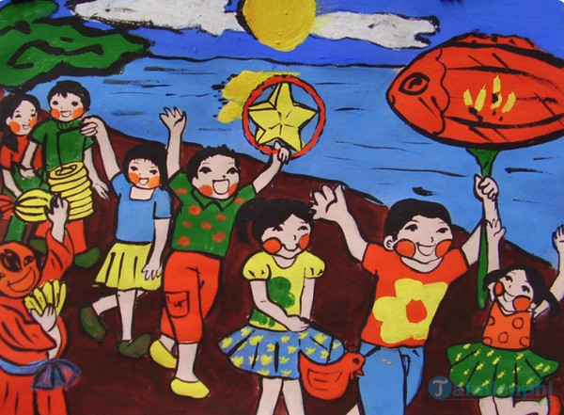

Slide 5
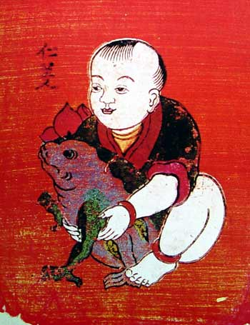

Slide 6
